Slide 1
第七章 表格与表单
表单相关标记
表单样式的控制
表格的创建
表格样式的控制
HTML

Slide 2
✎ 学习目标
掌握表格标签的应用，能够创建表格并添加表格样式。
理解表单的构成，可以快速创建表单。
1
2
掌握
理解
掌握
掌握
掌握表单样式，能够使用表单样式美化表单界面。
掌握表单相关标签，能够创建具有相应功能的表单控件。
4
3

Slide 3
 目录
表格
7.1
☞点击查看本小节知识架构
CSS控制表格样式
7.2
☞点击查看本小节知识架构
表单
7.3
☞点击查看本小节知识架构
表单控件
7.4
☞点击查看本小节知识架构
HTML5表单新属性
7.5
☞点击查看本小节知识架构
CSS控制表单样式
7.6
阶段案例——制作表单注册页面
7.7

Slide 4
 知识架构
7.1 表格
7.1.1
创建表格
7.1.2
<table>标记的属性
7.1.3
<tr>标记的属性
7.1.4
<td>标记的属性
7.1.5
<th>标记及其属性
7.1.6
表格的结构

Slide 5
 知识架构
7.2 CSS控制表格样式
7.2.1
CSS控制表格边框
7.2.2
CSS控制单元格边距
7.2.3
CSS控制单元格的宽高

Slide 6
 知识架构
7.3 表单
7.3.1
表单的构成
7.3.2
创建表单

Slide 7
 知识架构
7.4 表单控件
7.4.1
input控件
7.4.2
textarea控件
7.4.3
select控件

Slide 8
 知识架构
7.5 HTML5表单新属性
7.5.1
全新的form属性
7.5.2
全新的表单控件
7.5.3
全新的input控件类型
7.5.4
全新的input属性

Slide 9
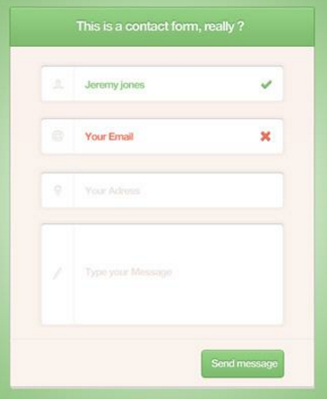
章节概要
表格与表单是HTML网页中的重要标签，利用表格可以对网页进行排版，使网页信息有条理地显示出来，而表单的出现则使网页从单向的信息传递发展到能够与用户进行交互对话，实现了网上注册、网上登录、网上交易等多种功能。
本章将对表格相关标签、表单相关标签以及CSS控制表格与表单的样式进行详细地讲解。

Slide 10
7.1 表格
什么是表格？

Slide 11
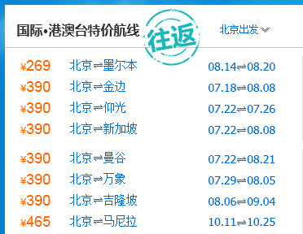
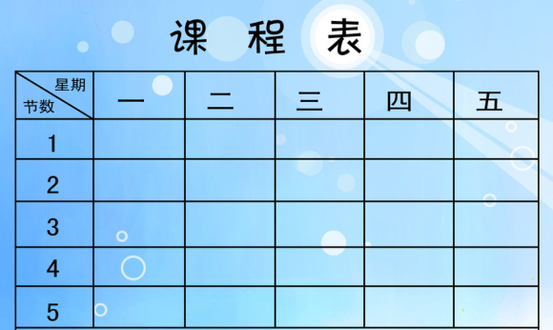
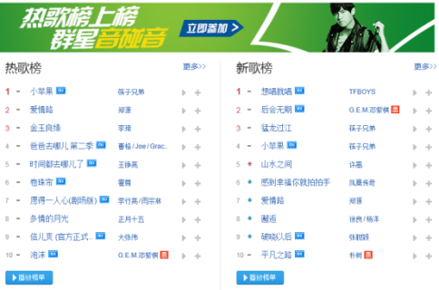
7.1 表格
查票
说到表格，其实大家并不陌生
网上购物
课程表
如何创建表格？

Slide 12
7.1 表格
7.1.1 创建表格
创建table表格，离不开以下3对标签:
<table></table>
定义一个表格
<tr></tr>
定义表格中的一行，嵌套在<table></table>中
<td></td>
定义表格中的单元格，嵌套在<tr></tr>中

Slide 13
7.1 表格
7.1.2 <table>标签的属性
属性 | 描述 | 常用属性值
border | 设置表格的边框（默认border="0"为无边框） | 像素值
cellspacing | 设置单元格与单元格边框之间的空白间距 | 像素值（默认为2像素）
cellpadding | 设置单元格内容与单元格边框之间的空白间距 | 像素值（默认为1像素）
width | 设置表格的宽度 | 像素值
height | 设置表格的高度 | 像素值
align | 设置表格在网页中的水平对齐方式 | left、center、right
bgcolor | 设置表格的背景颜色 | 预定义的颜色值、十六进制#RGB、rgb(r,g,b)
background | 设置表格的背景图像 | url地址

Slide 14
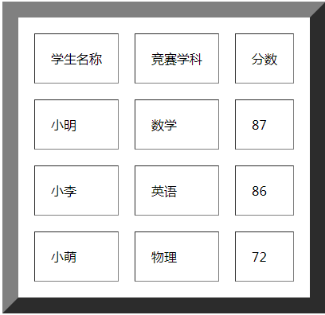
7.1 表格
7.1.2 <table>标签的属性
<table>标签属性在实体表格中的表现如下图所示：
width
border
cellspacing
height
cellspadding

Slide 15
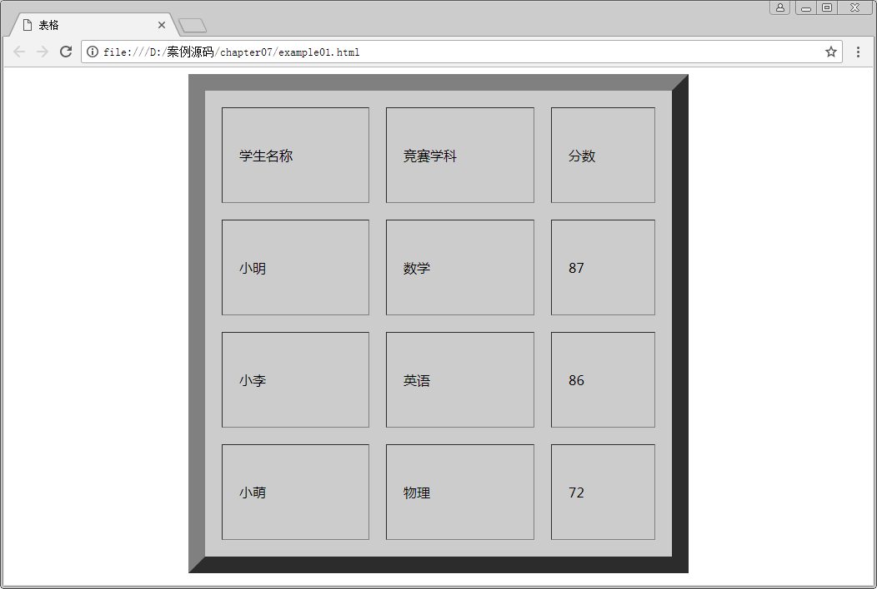
7.1 表格
7.1.2 <table>标签的属性
<table>标签属性在实体表格中的表现如下图所示：
align="center"
bgcolor="CCCCCC"

Slide 16
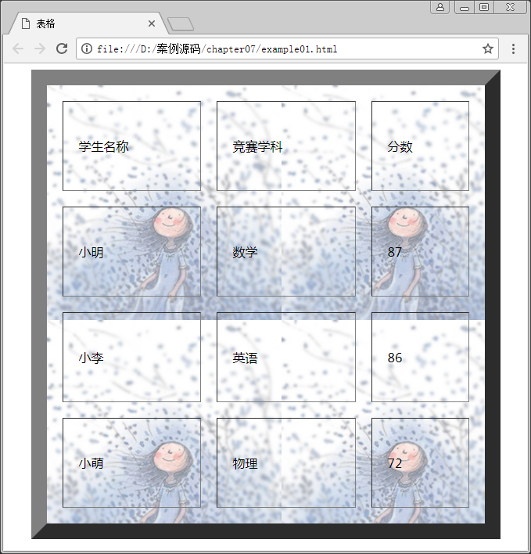
7.1 表格
7.1.2 <table>标签的属性
<table>标签属性在实体表格中的表现如下图所示：
background

Slide 17
7.1 表格
7.1.3 <tr>标签的属性
属性 | 描述 | 常用属性值
height | 设置行高度 | 像素值
align | 设置一行内容的水平对齐方式 | left、center、right
valign | 设置一行内容的垂直对齐方式 | top、middle、bottom
bgcolor | 设置行背景颜色 | 预定义的颜色值、十六进制#RGB、rgb(r,g,b)
background | 设置行背景图像 | url地址

Slide 18
7.1 表格
7.1.3 <tr>标签的属性
学习<tr>的属性时需要注意以下几点：
<tr>标签无宽度属性width，其宽度取决于表格标签<table>。
A
对<tr>标签应用valign属性，用于设置一行内容的垂直对齐方式。
B
C
虽然可以对<tr>标签应用background属性，但是在<tr>标签中此属性兼容问题严重。

Slide 19
7.1 表格
7.1.4 <td>标签的属性
属性名 | 含义 | 常用属性值
width | 设置单元格的宽度 | 像素值
height | 设置单元格的高度 | 像素值
align | 设置单元格内容的水平对齐方式 | left、center、right
valign | 设置单元格内容的垂直对齐方式 | top、middle、bottom
bgcolor | 设置单元格的背景颜色 | 预定义的颜色值、十六进制#RGB、rgb(r,g,b)
background | 设置单元格的背景图像 | url地址
colspan | 设置单元格横跨的列数（用于合并水平方向的单元格） | 正整数
rowspan | 设置单元格竖跨的行数（用于合并竖直方向的单元格） | 正整数

Slide 20
7.1 表格
7.1.4 <td>标签的属性
学习<td>的属性时需要注意以下几点：
A
在<td>标签的属性中，重点掌握colspan和rolspan，其他的属性了解即可，不建议使用，均可用CSS样式属性替代。
当对某一个<td>标签应用width属性设置宽度时，该列中的所有单元格均会以设置的宽度显示。
B
C
当对某一个<td>标签应用height属性设置高度时，该行中的所有单元格均会以设置的高度显示。

Slide 21
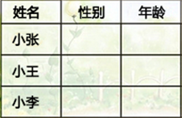
7.1 表格
7.1.5 <th>标签及其属性
<th></th>标签用来设置表头，其文本默认加粗居中显示。
表头
表头

Slide 22
7.1 表格
7.1.6 表格结构
为了使搜索引擎更好地理解网页，可以将表格划分为头部、主体和页脚。结构标签可以省略
头部
定义表格的头部,包含网页的logo和导航等头部信息。
<thead></thead>
主体
定义表格的页脚，包含网页底部的企业信息等。
<tfoot></ tfoot >
页脚
定义表格的主体，包含网页中除头部和底部之外的内容。
<tbody></tbody>

Slide 23
7.1 表格
7.1.6 表格结构
学习表格的结构时需要注意以下几点：
A
一个表格只能定义一对<thead></thead>、一对<tfoot></ tfoot >和多对<tbody></ tbody >，它们必须按<thead></thead>、<tfoot></tfoot >和<tbody></tbody >的顺序使用。之所以将 <tfoot></ tfoot >置于<tbody></ tbody >之前，是为了使浏览器在收到全部数据之前即可显示页脚。
使用表格的结构划分标记后，搜索引擎可以更好地理解网页内容，但表格的实际显示效果并不会改变。
B

Slide 24
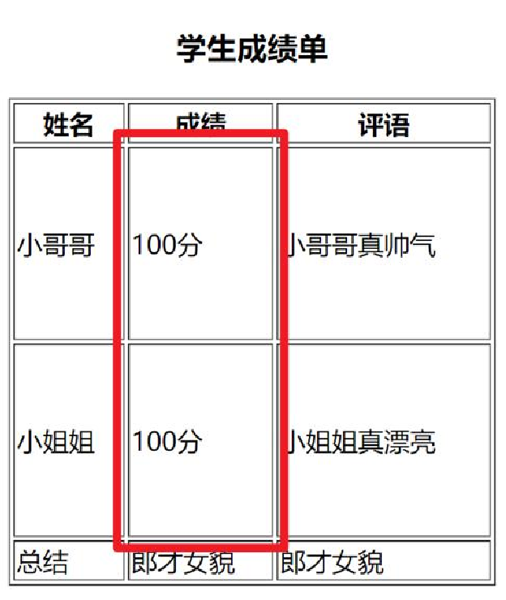
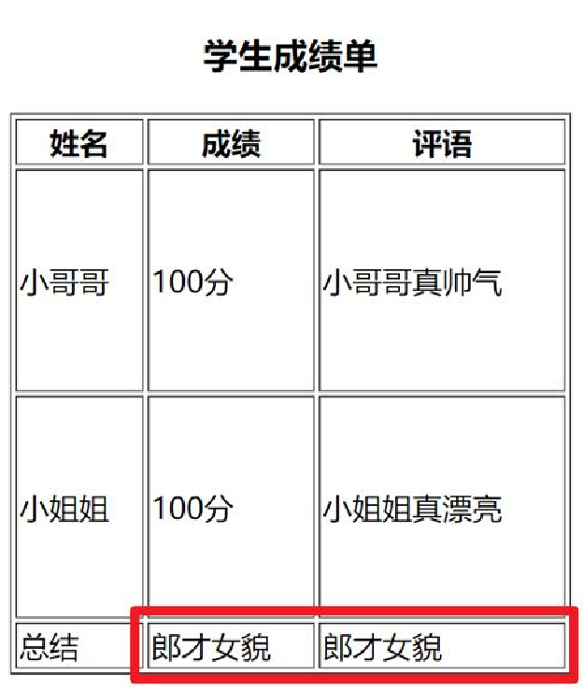
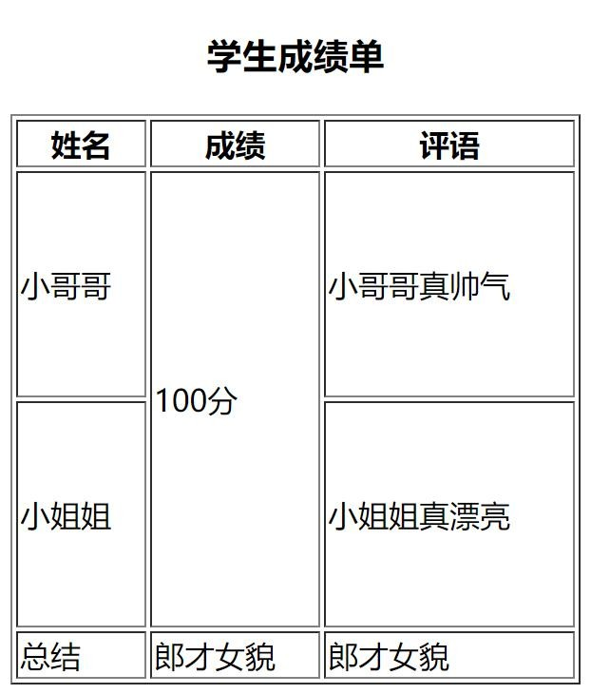
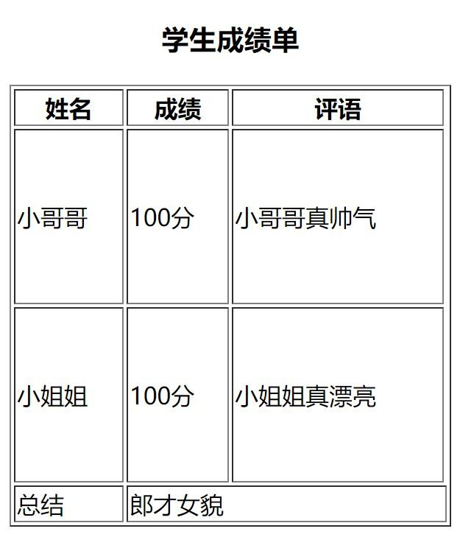
1 合并单元格-思路
➢ 场景：将水平或垂直多个单元格合并成一个单元格
跨行合并（垂直合并成一个）
跨列合并（水平合并成一个）

Slide 25
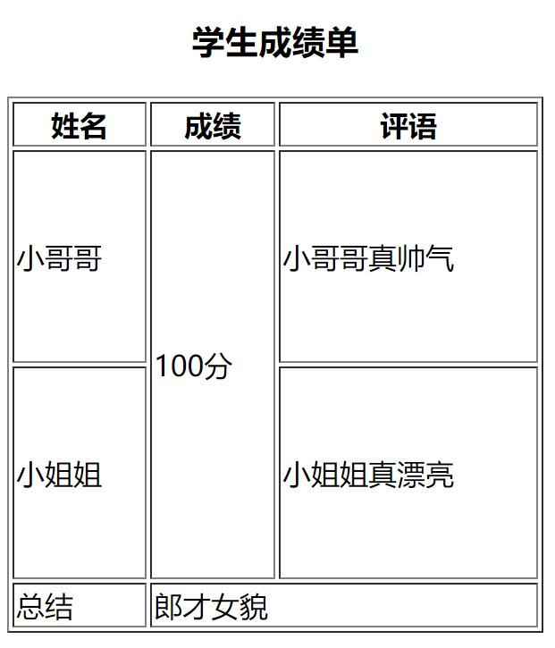
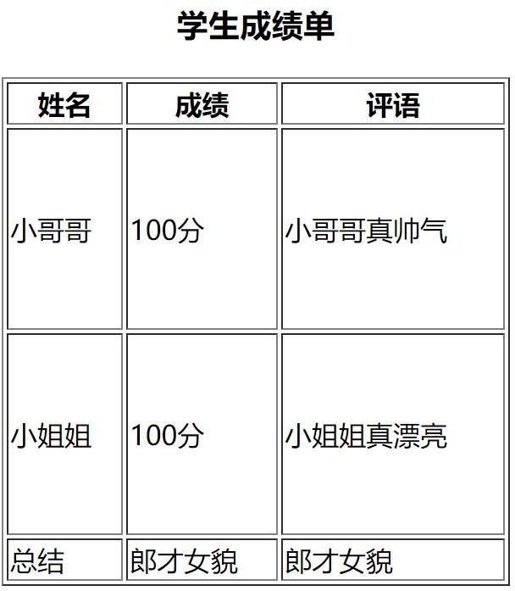
2 合并单元格-代码实现
➢ 合并单元格步骤：
1. 明确合并哪几个单元格
2. 通过左上原则，确定保留谁删除谁
• 上下合并→只保留最上的，删除其他
• 左右合并→只保留最左的，删除其他
3. 给保留的单元格设置：跨行合并（rowspan）或者跨列合并（colspan）
➢ 注意点：
• 只有同一个结构标签中的单元格才能合并，不能跨结构标签合并（不能跨：thead、tbody、tfoot）

Slide 26
3 小结
➢ 合并单元格的步骤分哪几步？
1. 明确合并哪几个单元格
2. 通过左上原则，确定保留谁删除谁
• 上下合并→只保留最上的，删除其他
• 左右合并→只保留最左的，删除其他
3. 给保留的单元格设置：跨行合并（rowspan）或者跨列合并（colspan）
• rowspan：跨行合并→垂直方向合并
• colspan：跨列合并→水平方向合并
➢ 可以跨结构标签合并单元格吗？
• 不能

Slide 27
7.2 CSS控制表格样式
除了表格标签自带的属性外，还可用CSS的边框、宽高、颜色等来控制表格样式。此外，CSS中还提供了表格专用属性，以便控制表格样式。
本节将从边框、边距和宽高三个方面，详细讲解CSS控制表格样式的具体方法。

Slide 28
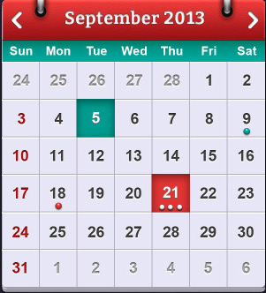
7.2 CSS控制表格样式
7.2.1 CSS控制表格边框
除了表格标签自带的属性外，还可用CSS的边框、宽高、颜色等来控制表格样式。
height
日历的边框border
width
日历的单元格边距padding

Slide 29
7.2 CSS控制表格样式
7.2.1 CSS控制表格边框
CSS代码如下所示：
table{
width:280px;
height:280px;
border:1px solid #F00; /*设置table的边框*/
}
td,th{ border:1px solid #F00; } /*为单元格单独设置边框*/

Slide 30
7.2 CSS控制表格样式
7.2.1 CSS控制表格边框
学习CSS控制表格边框时需要注意以下几点：
border-collapse属性的属性值除了collapse（合并）之外，还可以为separate（分离），默认为separate。
A
当表格的border-collapse属性设置为collapse时， HTML中设置的cellspacing属性值无效。
B
行标签<tr>无border样式属性，本书不再做具体的演示，初学者可以自己测试加深理解。
C

Slide 31
7.2 CSS控制表格样式
7.2.2 CSS控制单元格边距
知识概述
设置单元格内容与边框之间的距离，可以对<td>标签应用内边距样式属性padding，或对<table>标签应用HTML标签属性cellpadding。
th,td{
border:1px solid #30F; /*为单元格单独设置边框*/
padding:20px; /*为单元格内容与边框设置20px的内边距*/
margin:20px; /*为单元格与单元格边框之间设置20px的外边距*/
}

Slide 32
7.2 CSS控制表格样式
7.2.2 CSS控制单元格边距
学习CSS控制单元格边距时需要注意以下几点：
A
行标签<tr>无内边距属性padding和外边距属性margin。
外边距属性margin对单元格无效，要想设置相邻单元格边框之间的距离，只能对<table>标签应用HTML标签属性cellspacing。
B

Slide 33
7.2 CSS控制表格样式
7.2.3 CSS控制单元格的宽高
知识概述
对单元格标签<td>应用width和height属性，可以控制单元格宽度和高度。
td{
width:20px;
Height:20px;
}
对同一行中的单元格定义不同的高度，或对同一列中的单元格定义不同的宽度时，最终的宽度或高度将取其中的较大者。

Slide 34
7.3 表单
表单是可以通过网络接收其他用户数据的平台，例如注册页面的账户密码输入、网上订货页等，都是以表单的形式来收集用户信息，并将这些信息传递给后台服务器，实现网页与用户间的沟通对话
本节将对表单进行详细的讲解。

Slide 35
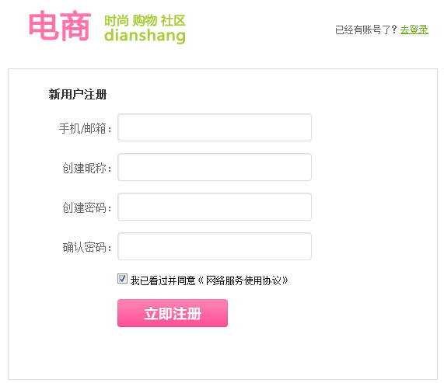
7.3 表单
7.3.1 表单的构成
以电商注册页面为例，分析表单的构成。
提示信息
表单域

Slide 36
7.3 表单
7.3.1 表单的构成
一个表单中通常需要包含一些说明性的文字，提示用户进行填写和操作。
提示信息
包含了具体的表单功能项，如单行文本输入框、密码输入框、复选框、提交按钮、重置按钮等。
相当于一个容器，用来容纳所有的表单控件和提示信息。
表单域
表单控件

Slide 37
7.3 表单
7.3.2 创建表单
知识概述
<form></form>标签用来创建表单。
<form action="url地址" method="提交方式" name="表单名称">
各种表单控件
</form>
【结论】
<form>与</form>之间的表单控件是由用户自定义的，action、method和name为表单标签<form>的常用属性。

Slide 38
7.3 表单
7.3.2 创建表单
表单属性
action属性
action属性用于指定接收并处理表单数据的服务器程序的url地址。
method属性
method属性用于设置表单数据的提交方式，其取值为get或post。
name属性
name属性用于指定表单的名称，以区分同一个页面中的多个表单。

Slide 39
7.4 表单控件
学习表单的核心就是学习表单控件，HTML语言提供了一系列的表单控件，用于定义不同的表单功能，如密码输入框、文本域、下拉列表、复选框等。
本节将对这些表单控件进行详细的讲解。

Slide 40
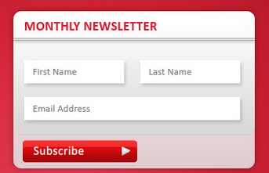
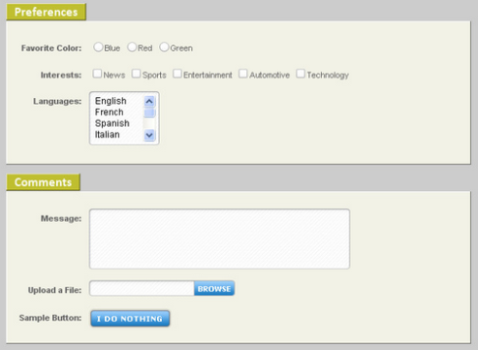
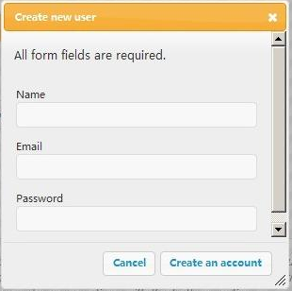
7.4 表单控件
表单控件常用在登录和注册模块
你了解这些表单控件？

Slide 41
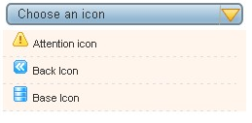
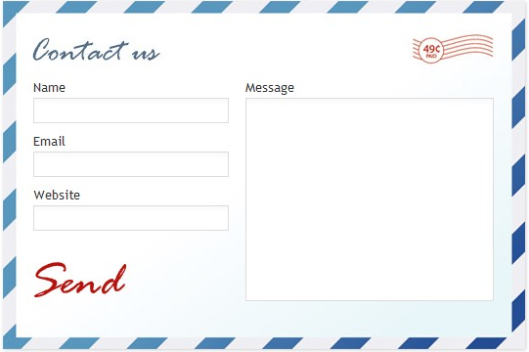
7.4 表单控件
select控件
textarea控件
大致可分为input控件、textarea控件、select控件三大类。

Slide 42
7.4 表单控件
7.4.1 input控件
知识概述
<input />元素是表单中最常见的元素，网页中常见的单行文本框、单选按钮、复选框等都是通过它定义的。
<input type="控件类型"/>
<input />标签为单标签，type属性为其最基本的属性，其取值有多种，用于指定不同的控件类型。

Slide 43
7.4 表单控件
7.4.1 input控件
属性 | 属性值 | 描述
type | text | 单行文本输入框
 | password | 密码输入框
 | radio | 单选按钮
 | checkbox | 复选框
 | button | 普通按钮
 | submit | 提交按钮
 | reset | 重置按钮
 | image | 图像形式的提交按钮
 | hidden | 隐藏域
 | file | 文件域
name | 由用户自定义 | 控件的名称
value | 由用户自定义 | input控件中的默认文本值
size | 正整数 | input控件在页面中的显示宽度
readonly | readonly | 该控件内容为只读（不能编辑修改）
disabled | disabled | 第一次加载页面时禁用该控件（显示为灰色）
checked | checked | 定义选择控件默认被选中的项
maxlength | 正整数 | 控件允许输入的最多字符数

Slide 44
7.4 表单控件
7.4.1 input控件
在HTML5中，<input>标签拥有多个type属性值，用于定义不同的控件类型。
<input type="text" value="张三" maxlength="6" />
单行文本输入框常用来输入简短的信息，如用户名、账号、证件号码等，常用的属性有name、value、maxlength。
单行文本输入框
<input type="text" />

Slide 45
7.4 表单控件
7.4.1 input控件
在HTML5中，<input>标签拥有多个type属性值，用于定义不同的控件类型。
<input type="password" size="40" />
密码输入框用来输入密码，其内容将以圆点的形式显示。
密码输入框
<input type="password" />

Slide 46
7.4 表单控件
7.4.1 input控件
在HTML5中，<input>标签拥有多个type属性值，用于定义不同的控件类型。
<input type="radio" name="sex" checked="checked" />男
单选按钮用于单项选择，如选择性别、是否操作等。
单选按钮
<input type="radio" />

Slide 47
7.4 表单控件
7.4.1 input控件
在HTML5中，<input>标签拥有多个type属性值，用于定义不同的控件类型。
<input type="checkbox" />唱歌
复选框常用于多项选择，如选择兴趣、爱好等，可对其应用checked属性，指定默认选中项。
复选框
<input type="checkbox" />

Slide 48
7.4 表单控件
7.4.1 input控件
在HTML5中，<input>标签拥有多个type属性值，用于定义不同的控件类型。
<input type="button" value="普通按钮" />
普通按钮常常配合javascript脚本语言使用，读者了解即可。
普通按钮
<input type="button" />

Slide 49
7.4 表单控件
7.4.1 input控件
在HTML5中，<input>标签拥有多个type属性值，用于定义不同的控件类型。
<input type="submit" />
提交按钮是表单中的核心控件，用户完成信息的输入后，一般都需要单击提交按钮才能完成表单数据的提交。
提交按钮
<input type="submit" />

Slide 50
7.4 表单控件
7.4.1 input控件
在HTML5中，<input>标签拥有多个type属性值，用于定义不同的控件类型。
<input type="reset" />
当用户输入的信息有误时，可单击重置按钮取消已输入的所有表单信息。可以对其应用value属性，改变重置按钮上的默认文本。
重置按钮
<input type="reset" />

Slide 51
7.4 表单控件
7.4.1 input控件
在HTML5中，<input>标签拥有多个type属性值，用于定义不同的控件类型。
<input type="image" src="images/login.gif" />
图像形式的提交按钮与普通的提交按钮在功能上基本相同，只是它用图像替代了默认的按钮，外观上更加美观。
图像形式的提交按钮
<input type="image" />

Slide 52
7.4 表单控件
7.4.1 input控件
在HTML5中，<input>标签拥有多个type属性值，用于定义不同的控件类型。
<input type="hidden" />
隐藏域对于用户是不可见的，通常用于后台的程序，读者了解即可。
隐藏域
<input type=" hidden" />

Slide 53
7.4 表单控件
7.4.1 input控件
在HTML5中，<input>标签拥有多个type属性值，用于定义不同的控件类型。
<input type="file" />
当定义文件域时，页面中将出现一个文本框和一个“浏览...”按钮，用户可以通过填写文件路径或直接选择文件的方式，将文件提交给后台服务器。
文件域
<input type="file" />

Slide 54
7.4 表单控件
7.4.2 textarea控件
其基本语法格式如下：
<textarea cols="每行中的字符数" rows="显示的行数">
文本内容
</textarea>
【结论】
cols和rows为<textarea>标记的必须属性，其中cols用来定义多行文本输入框每行中的字符数，rows用来定义多行文本输入框显示的行数，取值均为正整数。

Slide 55
7.4 表单控件
7.4.2 textarea控件
textarea可选属性
属性 | 属性值 | 描述
name | 由用户自定义 | 控件的名称
readonly | readonly | 该控件内容为只读（不能编辑修改）
disabled | disabled | 第一次加载页面时禁用该控件（显示为灰色）

Slide 56
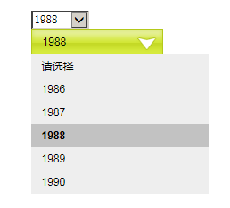
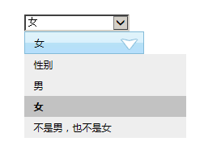
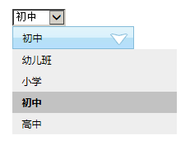
7.4 表单控件
7.4.3 select控件
浏览网页时，经常会看到包含多个选项的下拉菜单。

Slide 57
7.4 表单控件
7.4.3 select控件
使用select控件定义下拉菜单的基本语法格式如下：
基本语法格式
<select>
<option>选项1</option>
<option>选项2</option>
<option>选项3</option>
...
</select>

Slide 58
7.4 表单控件
7.4.3 select控件
<select>和<option>标签属性
标签名 | 常用属性 | 描述
<select> | size | 指定下拉菜单的可见选项数（取值为正整数）。
 | multiple | 定义multiple="multiple"时，下拉菜单将具有多项选择的功能，方法为按住Ctrl键的同时选择多项。
<option> | selected | 定义selected =" selected "时，当前项即为默认选中项。

Slide 59
7.5 HTML5表单新属性
HTML5中增加了许多新的表单功能，例如form属性、表单控件、input控件类型、input属性等，这些新增内容可以帮助设计人员更加高效和省力地制作出标准的Web表单。
本节将对HTML5新增的表单属性做详细讲解。

Slide 60
7.5 HTML5表单新属性
7.5.1 全新的form属性
autocomplete属性
autocomplete属性用于指定表单是否有自动完成功能
novalidate属性
novalidate属性指定在提交表单时取消对表单进行有效的检查。

Slide 61
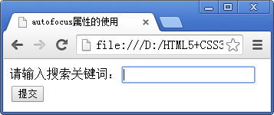
7.5 HTML5表单新属性
7.5.2 全新的表单控件
1、autofocus属性
autofocus属性用于指定页面加载后是否自动获取焦点，将标签的属性值指定为true时，表示页面加载完毕后会自动获取该焦点。
autofocus属性
1

Slide 62
7.5 HTML5表单新属性
7.5.2 全新的表单控件
2、form属性
HTML5中的form属性，可以把表单内的子元素写在页面中的任一位置，只需为这个元素指定form属性并设置属性值为该表单的id即可。
form属性
2

Slide 63
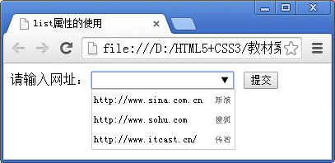
7.5 HTML5表单新属性
7.5.2 全新的表单控件
3、list属性
list属性用于指定输入框所绑定的datalist元素，其值是某个datalist元素的id。
list属性
3

Slide 64
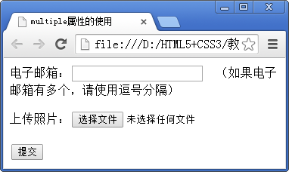
7.5 HTML5表单新属性
7.5.2 全新的表单控件
4、multiple属性
multiple属性指定输入框可以选择多个值，该属性适用于email和file类型的input元素。
multiple属性
4

Slide 65
7.5 HTML5表单新属性
7.5.2 全新的表单控件
5、min、max和step属性
HTML5中的min、max和step属性用于为包含数字或日期的input输入类型规定限值，也就是给这些类型的输入框加一个数值的约束，适用于date、pickers、number和range标签。
max
规定输入框所允许的最大输入值。
min
规定输入框所允许的最小输入值。
step
为输入框规定合法的数字间隔，如果不设置，默认值是1。
min、max和step属性
5

Slide 66
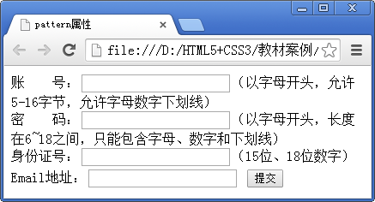
7.5 HTML5表单新属性
7.5.2 全新的表单控件
6、pattern属性
pattern属性用于验证input类型输入框中，用户输入的内容是否与所定义的正则表达式相匹配。pattern属性适用于的类型是：text、search、url、tel、email和password的<input/>标签。
pattern属性
6

Slide 67
7.5 HTML5表单新属性
7.5.2 全新的表单控件
6、pattern属性
常用的正则表达式和说明
正则表达式 | 说明
^[0-9]*$ | 数字
^\d{n}$ | n位的数字
^\d{n,}$ | 至少n位的数字
^\d{m,n}$ | m-n位的数字
^(0|[1-9][0-9]*)$ | 零和非零开头的数字
^([1-9][0-9]*)+(.[0-9]{1,2})?$ | 非零开头的最多带两位小数的数字
^(\-|\+)?\d+(\.\d+)?$ | 正数、负数、和小数
^\d+$ 或 ^[1-9]\d*|0$ | 非负整数
^-[1-9]\d*|0$ 或 ^((-\d+)|(0+))$ | 非正整数
^[\u4e00-\u9fa5]{0,}$ | 汉字
^[A-Za-z0-9]+$ 或 ^[A-Za-z0-9]{4,40}$ | 英文和数字
^[A-Za-z]+$ | 由26个英文字母组成的字符串
^[A-Za-z0-9]+$ | 由数字和26个英文字母组成的字符串

Slide 68
7.5 HTML5表单新属性
7.5.2 全新的表单控件
6、pattern属性
常用的正则表达式和说明
正则表达式 | 说明
^\w+$ 或 ^\w{3,20}$ | 由数字、26个英文字母或者下划线组成的字符串
^[\u4E00-\u9FA5A-Za-z0-9_]+$ | 中文、英文、数字包括下划线
^\w+([-+.]\w+)*@\w+([-.]\w+)*\.\w+([-.]\w+)*$ | Email地址
[a-zA-z]+://[^\s]* 或 ^http://([\w-]+\.)+[\w-]+(/[\w-./?%&=]*)?$ | URL地址
^\d{15}|\d{18}$ | 身份证号(15位、18位数字)
^([0-9]){7,18}(x|X)?$ 或 ^\d{8,18}|[0-9x]{8,18}|[0-9X]{8,18}?$ | 以数字、字母x结尾的短身份证号码
^[a-zA-Z][a-zA-Z0-9_]{4,15}$ | 帐号是否合法(字母开头，允许5-16字节，允许字母数字下划线)
^[a-zA-Z]\w{5,17}$ | 密码(以字母开头，长度在6~18之间，只能包含字母、数字和下划线)

Slide 69
7.5 HTML5表单新属性
7.5.2 全新的表单控件
7、placeholder属性
placeholder属性用于为input类型的输入框提供相关提示信息，以描述输入框期待用户输入何种内容。
placeholder属性
7

Slide 70
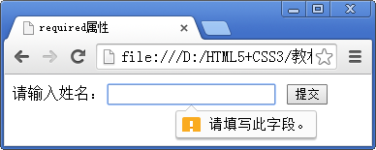
7.5 HTML5表单新属性
7.5.2 全新的表单控件
8、required属性
required属性用于规定输入框填写的内容不能为空，否则不允许用户提交表单。
required属性
8

Slide 71
7.6 CSS控制表单样式
在网页设计中，表单既要具有相应的功能，也要具有美观的样式，使用CSS可以轻松控制表单控件的样式。
本节将通过一个具体的案例来讲解CSS对表单样式的控制

Slide 72
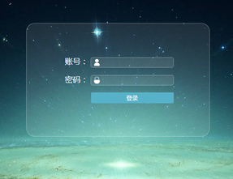
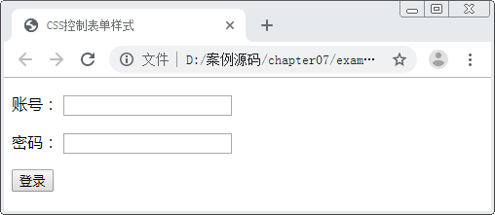
7.6 CSS控制表单样式
使用CSS可以轻松地控制表单控件的样式，主要体现在控制表单控件的字体、边框、背景和内边距等。

Slide 73
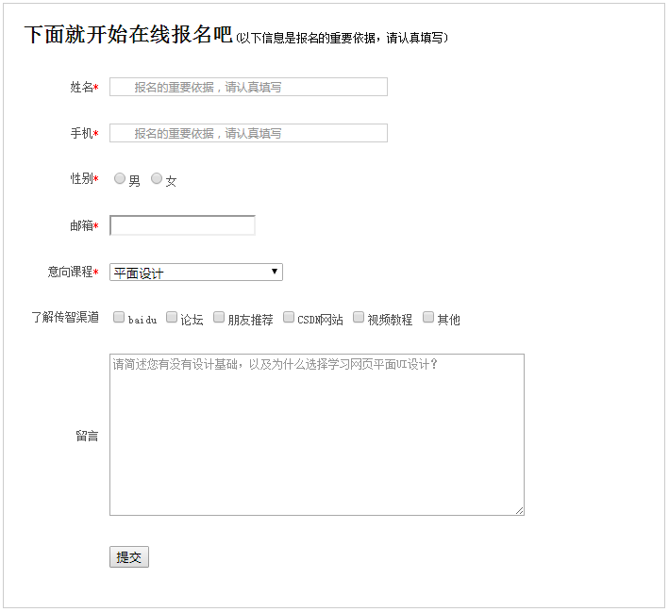
7.7 阶段案例—制作表单注册页面
制作表单注册页面

